Slide 2
超算资源介绍
陆松
北京并行科技股份有限公司

Slide 3
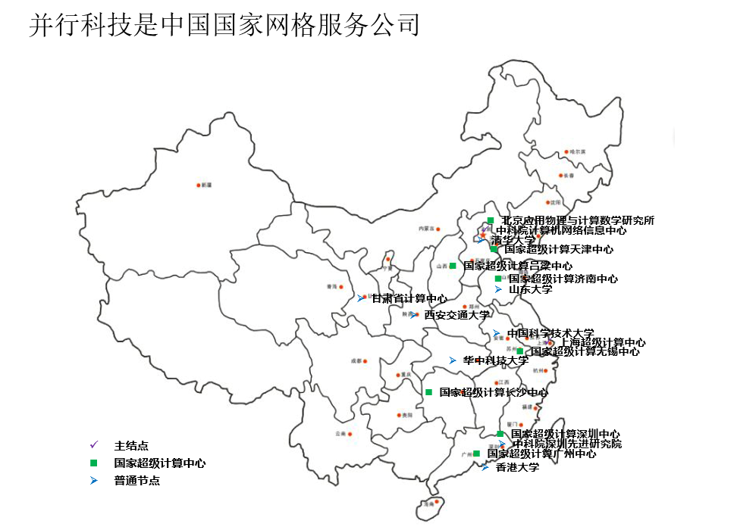

Slide 4
六个国家超级计算中心
1、天津中心（天河一号）
2、深圳中心（曙光6000）
3、长沙中心（天河一号）
4、济南中心（神威蓝光）
5、广州中心（天河二号）
6、无锡中心（太湖之光）

Slide 5
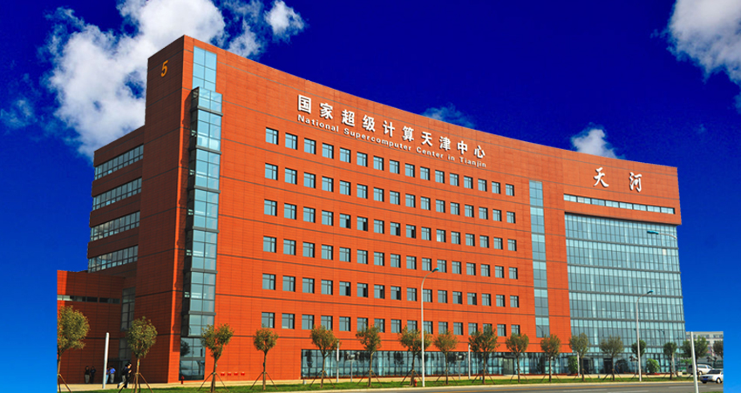

Slide 6
天津超算-天河一号
2009年5月成立
2010年11月，TOP500排名第一
构建有超算中心、云计算中心、电子政务中心和大数据研发环境

Slide 7
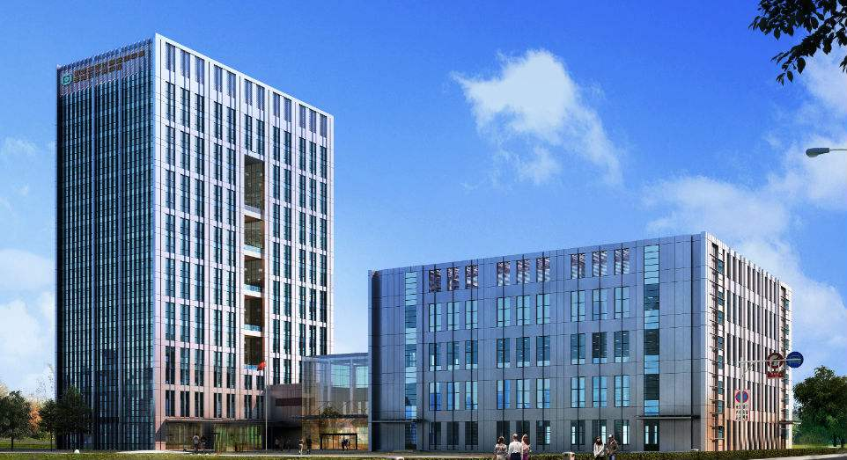

Slide 8
深圳超算-曙光6000
2010年5月，TOP500排名第二
承担各种大规模科学计算、工程计算任务及云计算服务

Slide 9
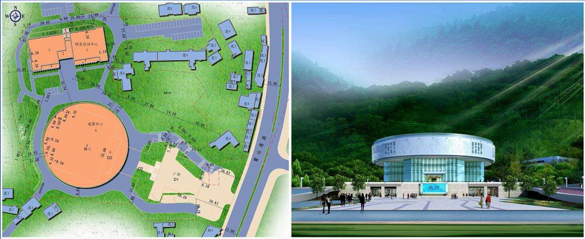

Slide 10
长沙超算-天河一号
2010年10月组建
提供高性能计算应用服务。建设重大科技服务平台、产业技术创新平台、人才聚集培养平台

Slide 11
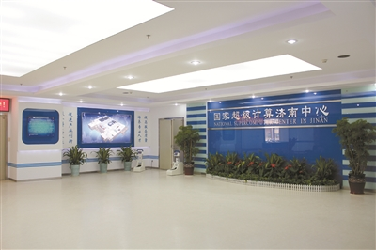

Slide 12
济南超算-神威蓝光
2011年3月启动建设
在海洋科学、信息安全、电子政务、气候气象、工业设计、生物信息、航空航天、智慧城市及科学计算等领域已形成一系列重大应用

Slide 13
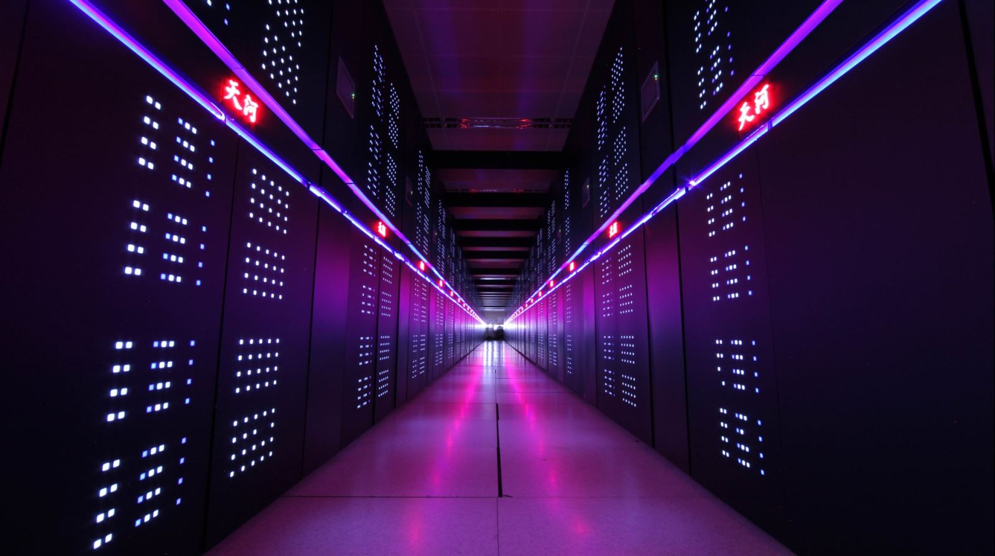

Slide 14
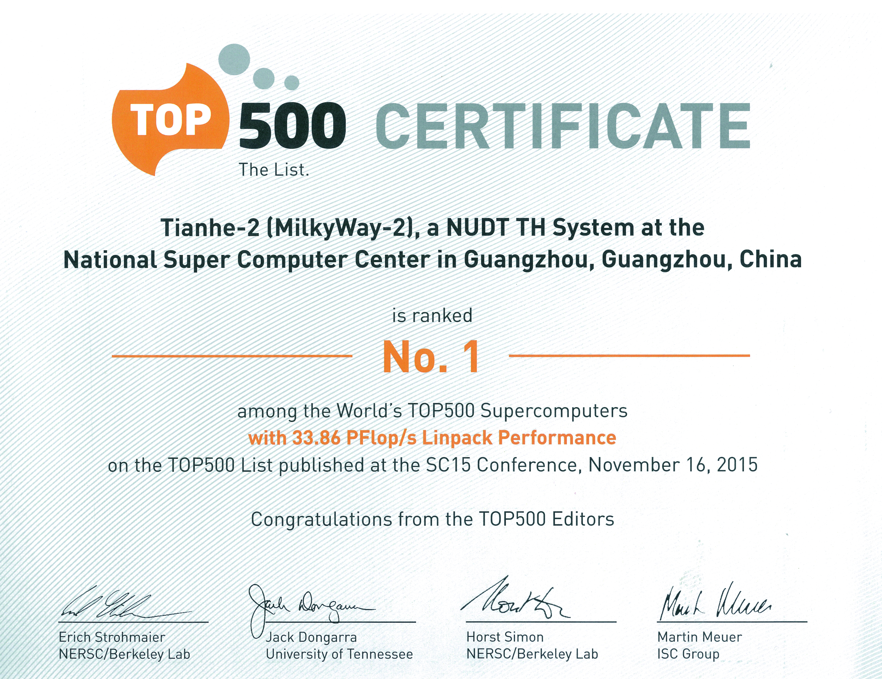
广州超算-天河二号

Slide 15
广州超算-天河二号

Slide 16
广州超算-天河二号

Slide 17
广州超算-天河二号

Slide 18
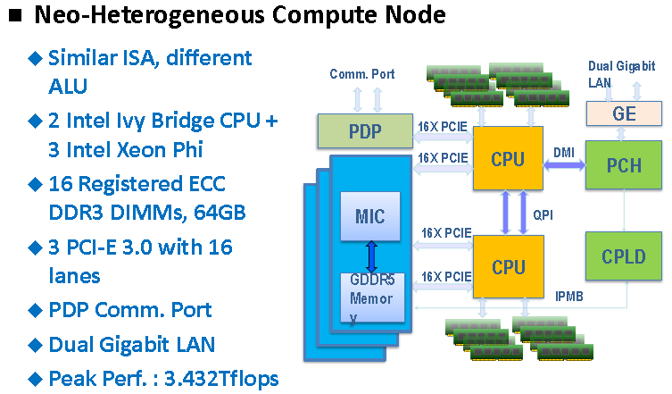
广州超算-天河二号

Slide 19
广州超算-天河二号

Slide 20
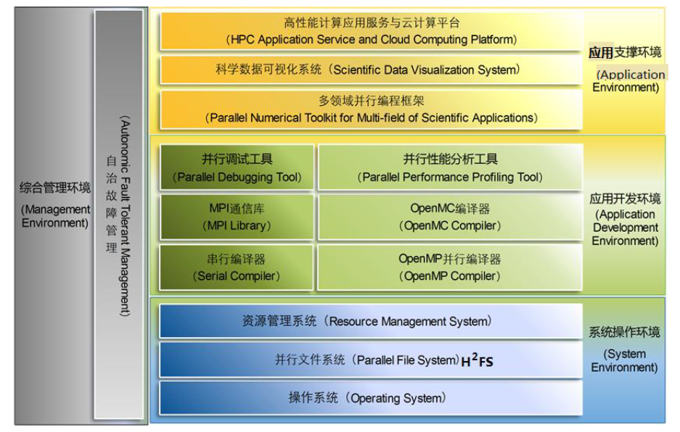
广州超算-天河二号

Slide 21
广州超算-天河二号
计算节点：
2路Intel Xeon E5-2692 12C 2.2GHz v2 + 64G
MIC节点：
2路Intel Xeon E5-2692 12C 2.2GHz v2 + 64G
+ Intel Xeon Phi 31S1P * 3

Slide 22
广州超算-天河二号
特殊节点：
GPU节点：2路E5-2660 10C v3 + 2路k80 + 256G
胖节点：8路E7-4850 14C v3 + 3T
8路E7-8867 16C v3 + 6T

Slide 23
广州超算-天河二号
商业软件：
软件 |  | 可用规模
求解器 | ANSYS系列 | 单个用户最多2048核
 | ABAQUS | 128核
 | ls-dyna | 256核
 | Feko | 256核
 | HyperWorks系列 | 512核
可视化 | Ensight | 1套
 | IDL | 1套
 | Tecplot 360 | 1套

Slide 24
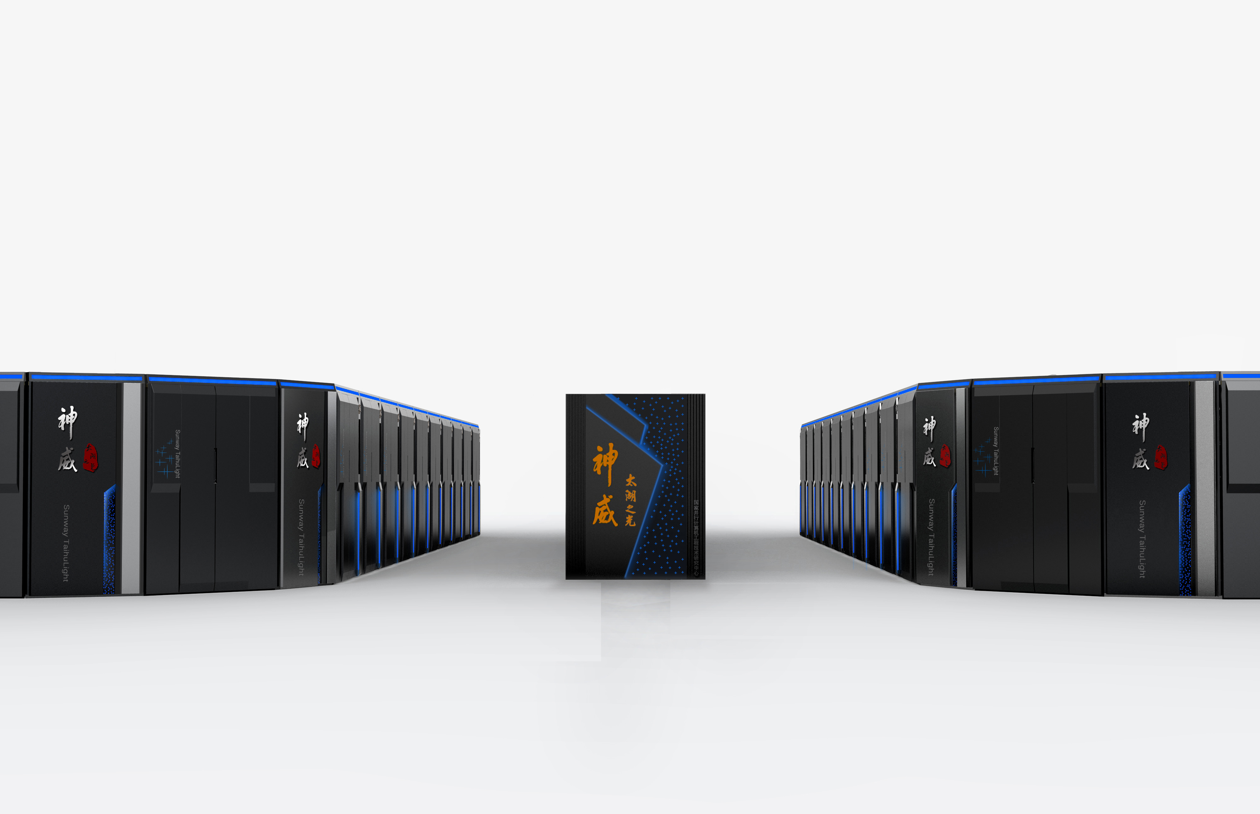

Slide 25
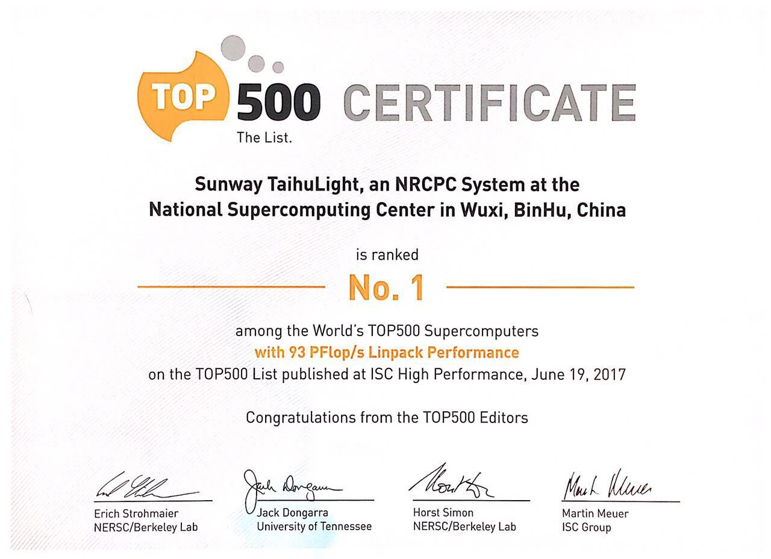
无锡超算-神威·太湖之光

Slide 26
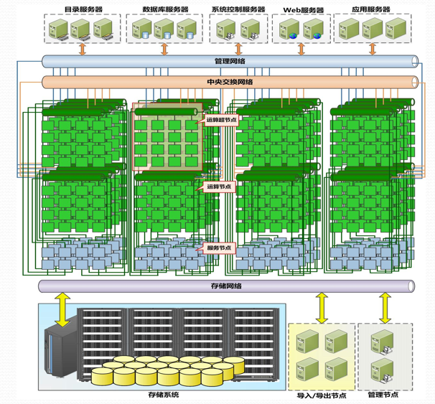
无锡超算-神威·太湖之光

Slide 27
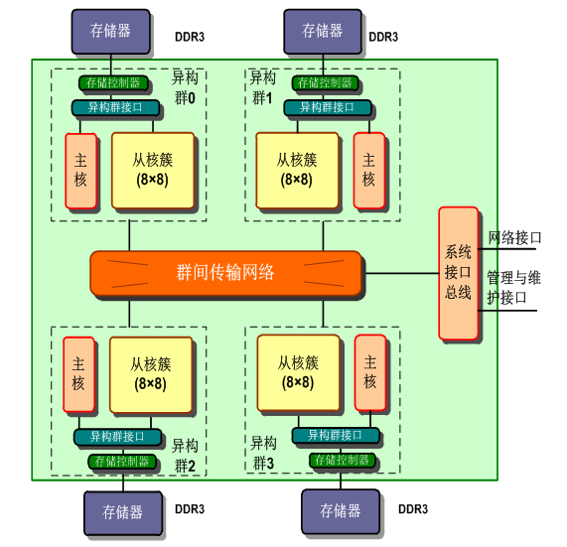
无锡超算-神威·太湖之光

Slide 28
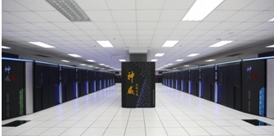
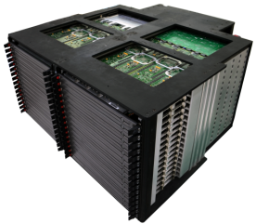
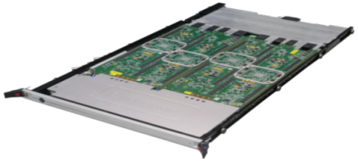
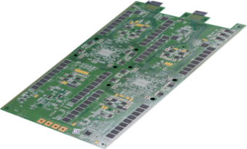
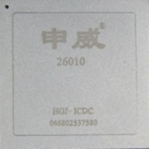
无锡超算-神威·太湖之光
运算系统
125.436PFLOPS/1280TB
超节点
811.008TFLOPS/8192GB
运算插件板25.344TFLOPS/256GB
众核处理器
3.168TFLOPS
运算节点板
6.336TFLOPS/64GB

Slide 29
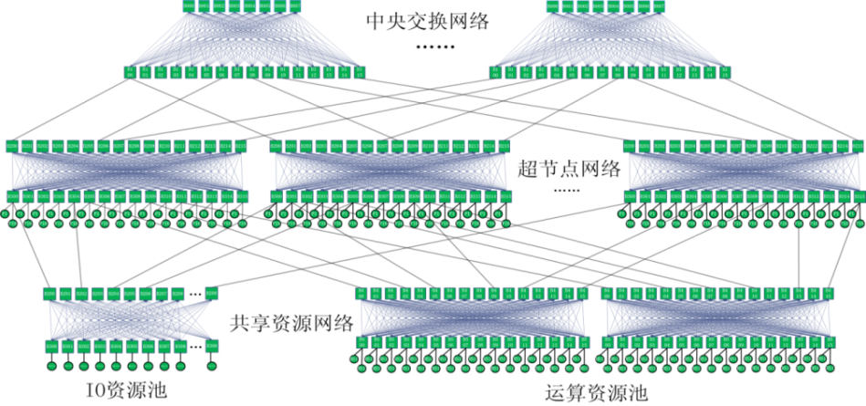
无锡超算-神威·太湖之光

Slide 30
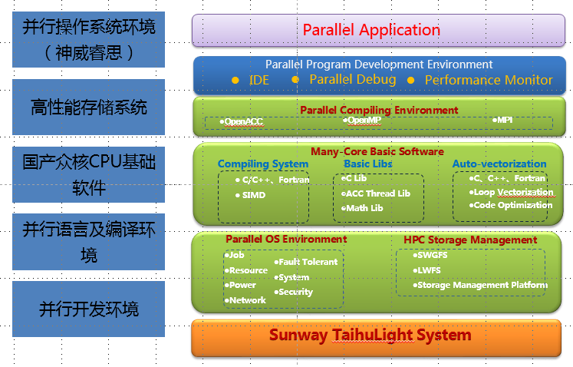
无锡超算-神威·太湖之光

Slide 31
无锡超算-神威·太湖之光
国产资源：125P，申威26010
通用资源：1P、980节点（2路Intel(R) Xeon(R) E5-2680 12C v3 @ 2.50GHz ，128G内存）。

Slide 32
无锡超算-神威·太湖之光
特殊节点：
胖节点：8路E7-8860 16C v3@2.2GHz + 1T
GPU节点：2路E5-2630 8C v3@2.4GHz + K40m + 128G

Slide 33
无锡超算-神威·太湖之光
商业软件：
软件包 | 软件模块名称及规格 | 数量
ANSYS package | ANSYS Mechanical Enterprise | 2
 | ANSYS FLUENT | 8
 | ANSYS CFX | 5
 | ICEM CFD | 2
 | ANSYS LS-DYNA HPC-128 | 1
 | ANSYS HPC Workgroup 2048核 | 1
ANSYS Academic Research package | ANSYS Academic Research Mechanical | 50
 | ANSYS Academic Research CFD | 50
 | ANSYS Academic Research HF | 50
 | ANSYS Academic Research EM | 50
 | ANSYS Academic Teaching Mechanical | 50
 | ANSYS Academic Teaching CFD | 50
 | ANSYS Academic Teaching HF | 50
 | ANSYS Academic Teaching EM | 50
 | ANSYS Academic Research Electronics HPC | 2048
 | ANSYS Academic Research HPC(per core) | 2048
软件包 | 数量
STAR-CCM+ | 2并发用户
ABAQUS | 32核并行
LS-DYNA | 256核并行
HyperWorks | 200 units
CONVERGE | 1并发用户
MSC.NASTRAN/PATRAN | 32核并行

Slide 34
无锡超算-神威·太湖之光
国产平台软件：
序号 | 领域/国产机应用名称 |  | 描述
1 | 气象 | WRF | NCAR开发的中尺度气象预报模式
2 | 气象 | GRAPES | 中国气象局开发的气象预报模式
3 | 气候 | CESM | 地球系统模式
4 | 材料 | VASP | 电子结构计算和量子力学-分子动力学模拟软件包
5 | 分子 | GROMACS | 研究生物分子体系的分子动力学程序包
6 | 分子 | NAMD | 模拟大规模分子体系的并行分子动力学软件
7 | 分子 | LAMMPS | 模拟大规模分子体系的并行分子动力学软件
8 | 医药 | DOCK | 分子对接软件
9 | CFD | OPENFOAM | 开源CFD软件
10 | CFD | PALABOS | 开源CFD软件
11 | CFD | caelus | 开源CFD软件
12 | 电磁 | FDTD | 使用FDTD方法的仿真软件
13 | 海洋 | POM | 三维斜压原始方程数值海洋模式
14 | 海洋 | Masnum | 海洋第一研究所开发的海浪模式
15 | 生物 | THUNDER | 冷冻电镜三维重构
16 | 气候 | BCC_AGCM | 中国气象局开发的气象研究模式

Slide 35
其他各大超算资源配置
单位 | 主要硬件配置
吕梁云计算中心 | 天河二号，1、通用计算阵列包含 896 个计算节点,每个计算节点双路12核Intel(R) Xeon(R) CPU E5-2692 V2@ 2.20GHZ ，3个Intel(R) Xeon phi(TM) coprocessor x100 family；2、每节点64G内存，协处理器板载8GB，每节点共88G内存，存储容量 3PB
国家超级计算 长沙中心 | 天河一号，Intel Hexa Core Xeon X5670 2.93GHz + 2048 Nvidia Tesla M2050@1.15GHz/私有高速网络80Gbps
国家超级计算 天津中心 | 天河一号，Intel Hexa Core Xeon X5670 2.93GHz + 7168 Nvidia Tesla M2050@1.15GHz + 2048 Hex Core FT-1000@1GHz/私有高速网络80Gbps
北京市计算中心 | 曙光星云/TC4600 Blade/408*Intel Xeon 2660/2670/2690 8核 2.2/2.6/2.9GHz/QDR Infiniband
中国科学院 超级计算中心 | 曙光TC6000/680*Intel Xeon E5-2680v2 10核 2.8GHz + 80*Intel Xeon Phi 5110P + 60*NVIDIA Tesla K20 GPU/FDR Infiniband；40个节点配置intel Xeon Phi 5110P,部分节点配置了NVIDIA Tesla K20 GPU
国家超级计算 深圳中心 | 主刀片区总共2560个计算节点，每个计算节点配置 2颗 Intel Xeon X5650 CPU（6核 2.66GHz），24GB 内存，1 颗 NVidia C2050 GPU，1 块 QDR IB 网卡，系统峰值 1271万亿次/秒。 胖节点分区共128台机架式服务器节点，每个节点配置4颗AMD Opteron 6136 （8核 2.4GHz），128GB内存，1块QDR IB网卡。
上海超级计算中心 | 魔方“（曙光5000A），主机：曙光5000A（230Tflops）；1450个刀片节点：每个刀片节点配置4颗CPU 64GB内存， 计算节点：82个胖节点：采用8CPU的SMP结构，每个节点128GB内存，接入节点：32个普通接入节点，8个图形接入节点，每个节点2个CPU。
国家超级计算 济南中心 | 国产：8704个申威SW1600处理器，每处理器配置：16核心，峰值性能128GFlops，内存16GB，访存带宽达到102.4GB/s，高速计算网络接口带宽40Gbps，以太网接口带宽1Gpbs。 商业：700个刀片点节，每节点配置：2颗Intel Xeon X5675六核处理器，主频3.06GHz，36GB DDR3 RDIMM内存，1个InfiniBand QDR HCA卡，2个千兆以太网接口。

Slide 36
dyna -N 2 -n 48 i=input.k memory=200m memory2=100m
设置的内存应大于模型所需内存，小于提交节点总内存。
memory为分配给头节点的内存，memory2为分配给所有节点的平均内存
重启动提交
dyna -N 2 -n 48 r=d3dump01 memory=200m memory2=100m

